Slide 1
Mu2e
F. Grancagnolo
CdS – Lecce 11.07.2013

Slide 2
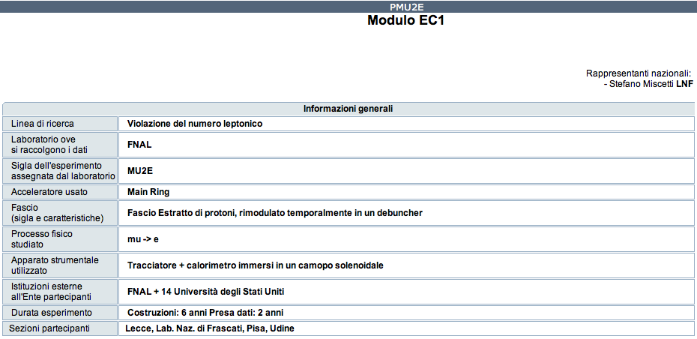
Info Generali
17
Dubna, Mosca
X
Genova

Slide 3
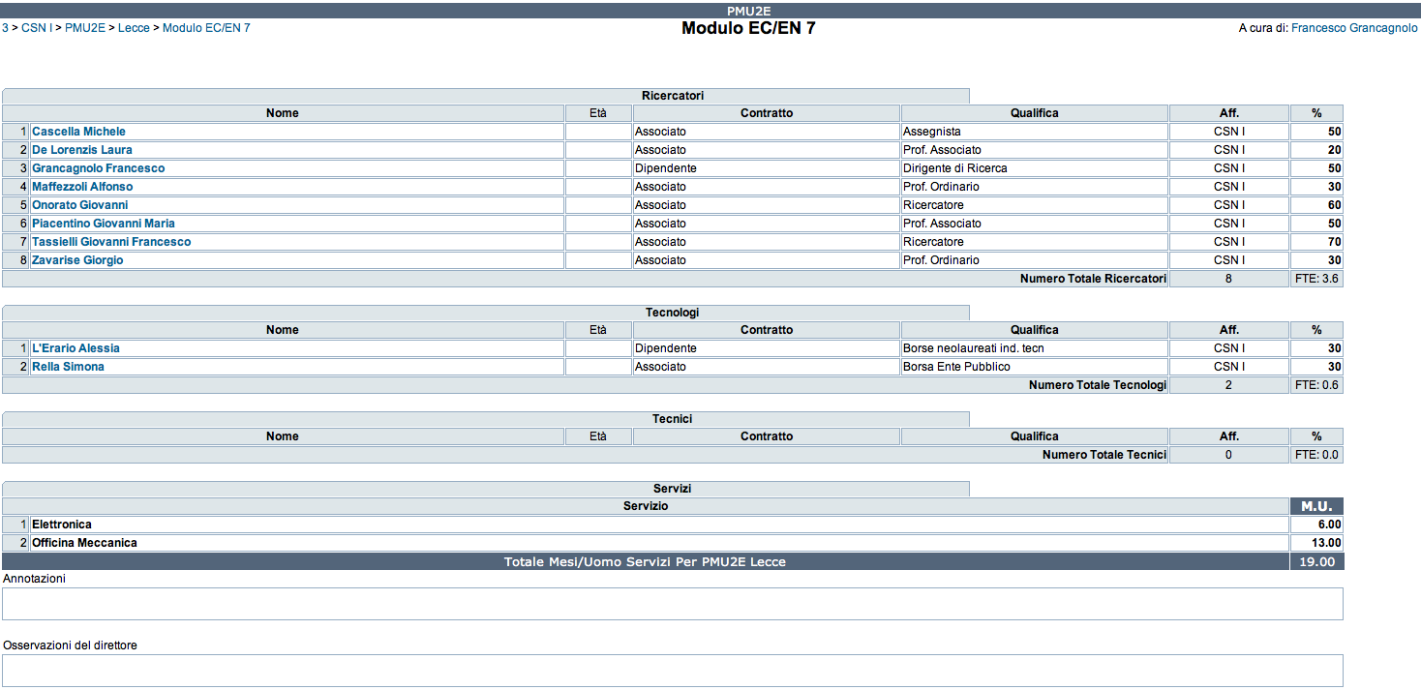
Anagrafica
30
0
30
*
30
0
50
50
30
6
2.2
Carissimi Carlo
Dott. (Ing. Elettr.)
100
Taurino Andrea
Dott. (Ing. Mecc.)
100
2.0
2.00
4.00
6.00

Slide 4
Attività
Simulazioni su background fisici
Simulazioni, track finding e track fitting su T-Tracker
Misure di velocità di drift, diffusione e ionizzazione primaria
su camera di test GasPar a pressioni variabili
Test su prototipo Mu2e con cosmici per validazione delle
tolleranze meccaniche di assemblaggio
Progettazione meccanica del gas manifold del T-Tracker
Realizzazione dell’anello interno del gas manifold in
fibra di carbonio (216 pezzi)
Studi per estendere l’utilizzo della fibra di carbonio, anziché
metalli vari, a tutta la struttura meccanica del T-Tracker
Progettazione del sistema di filatura dei tubicini straw
Progettazione dei board layouts della catena di lettura e
trasferimento dati di tutto il front-end del T-Tracker

Slide 5
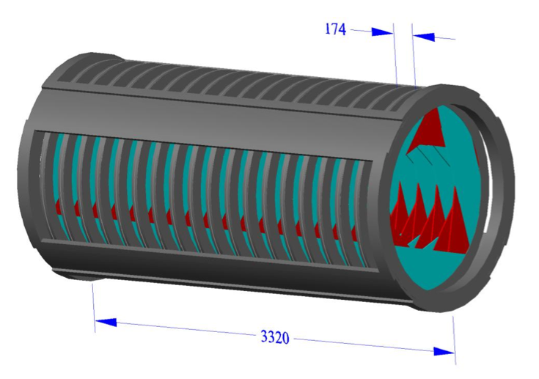
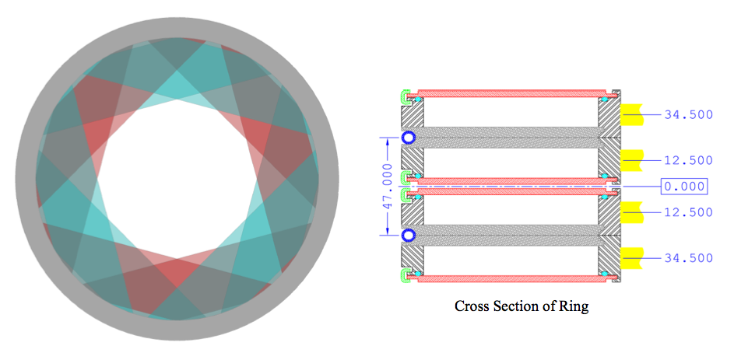
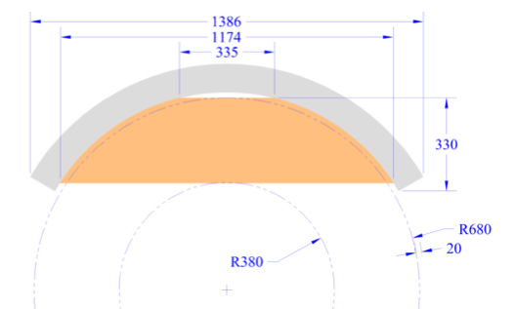
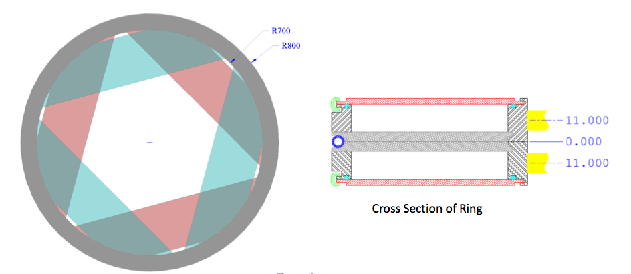
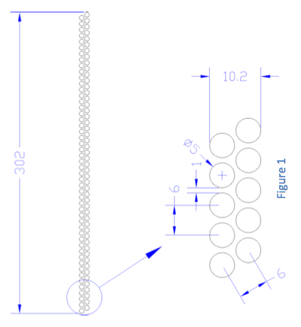
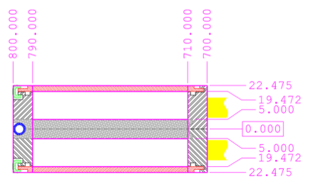
T-Tracker
Full detector
Station (18/detector)
Straws (200/panel)
Panel (6/plane)
Plane (2/station)

Slide 6
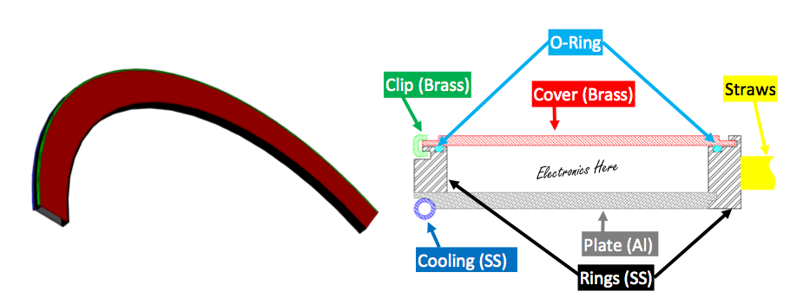
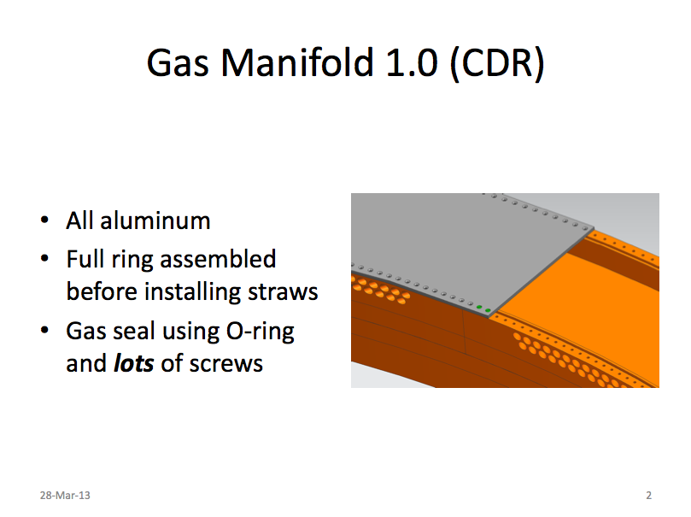
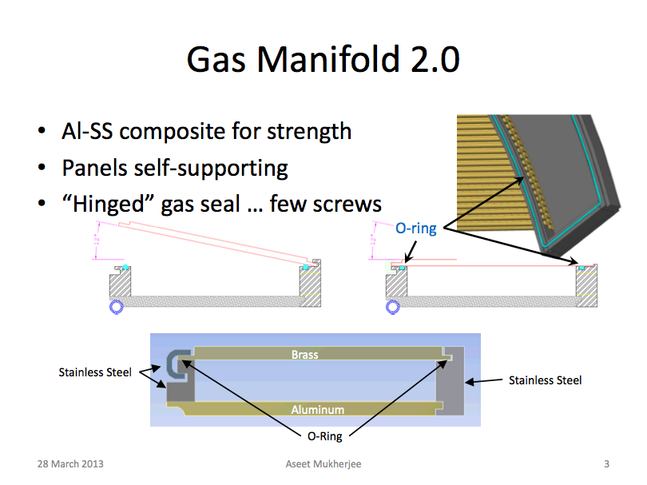
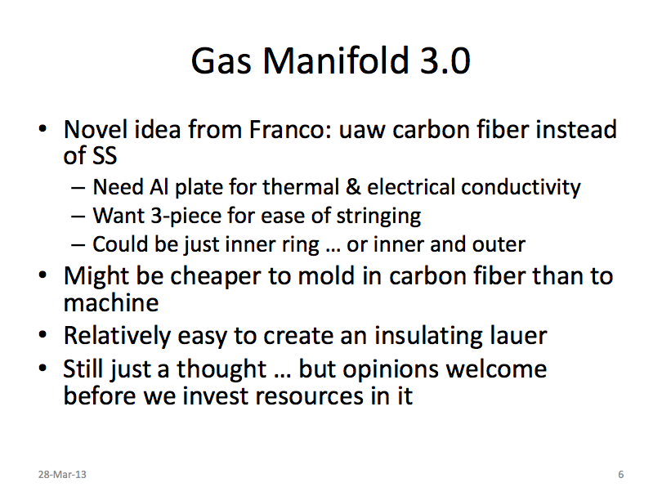
Gas Manifold
June 2012
November 2012
March 2013

Slide 7
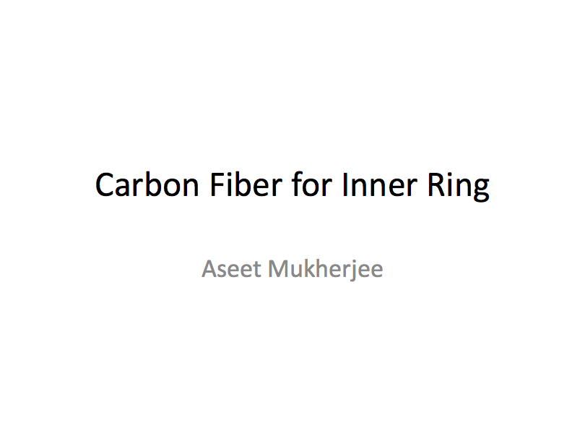
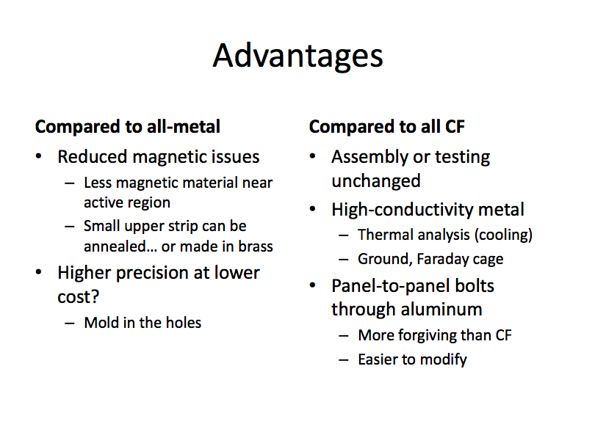
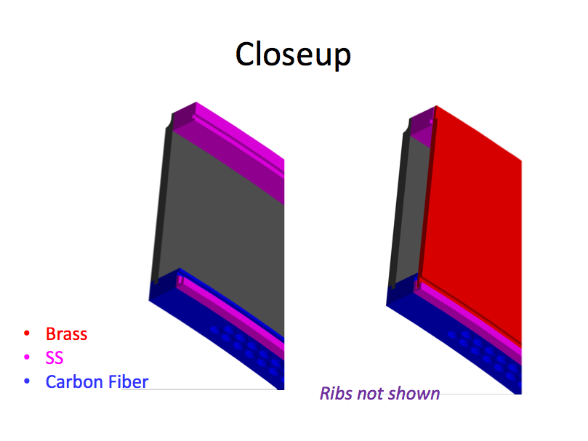
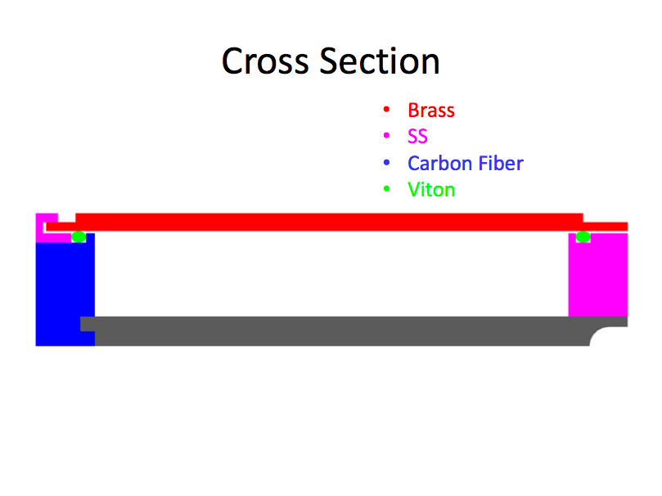
Gas Manifold
May 2013

Slide 8
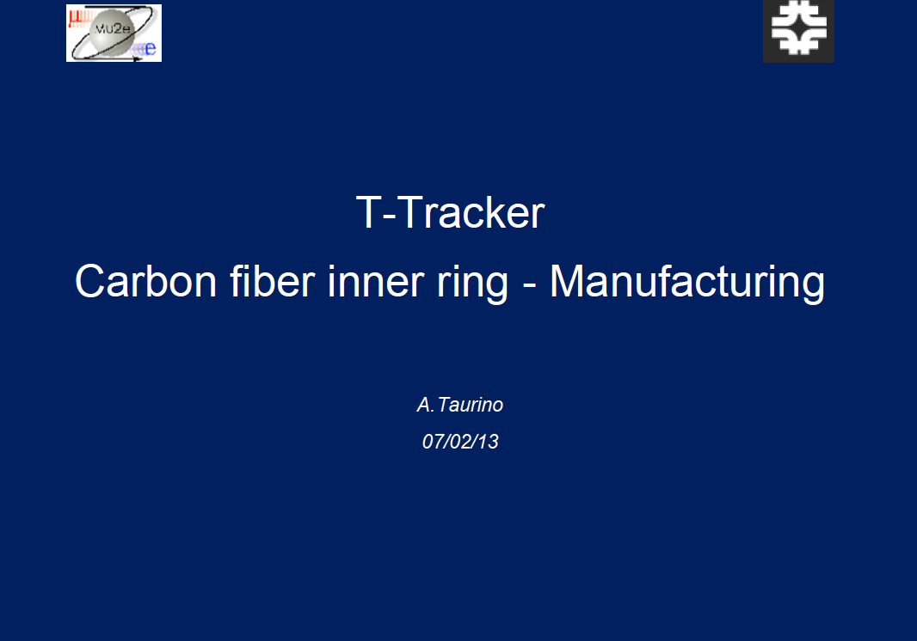
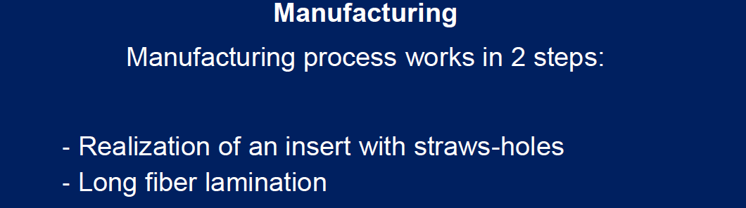
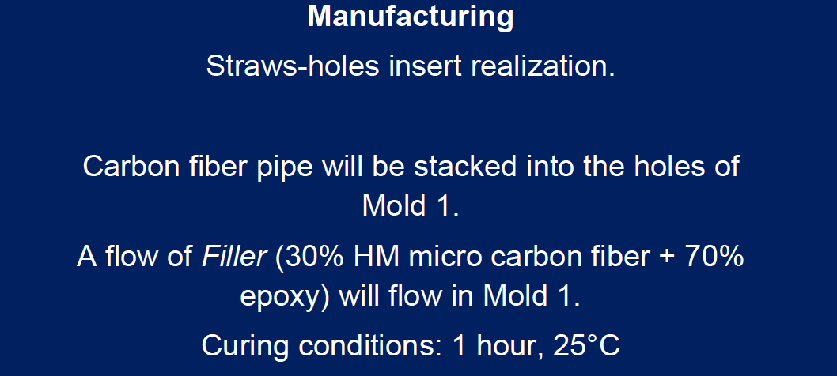
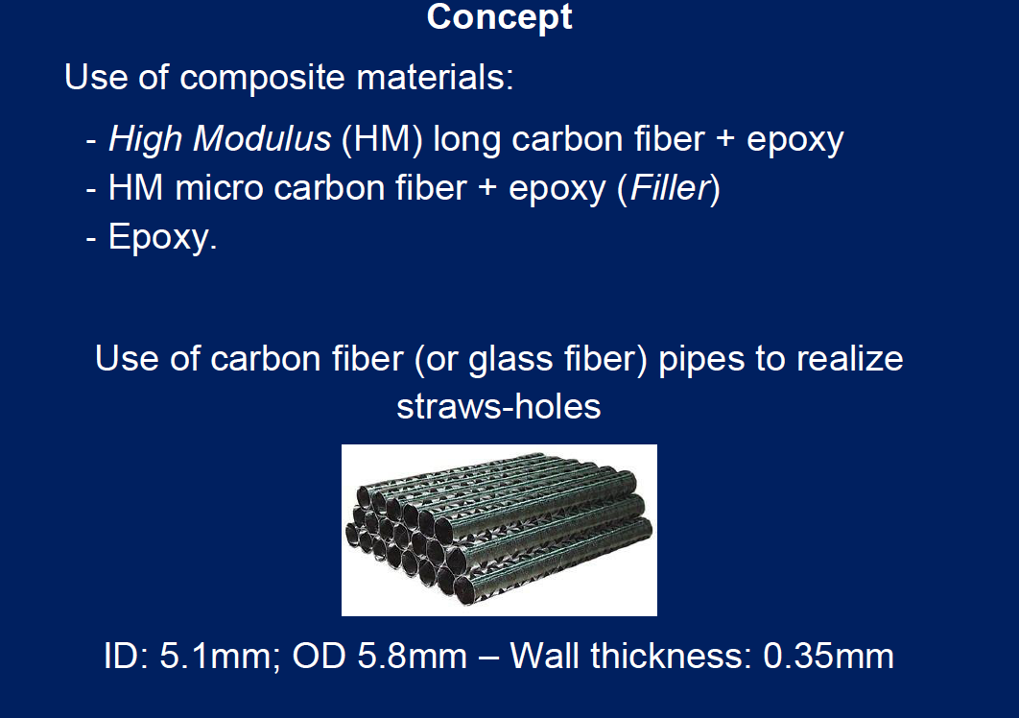
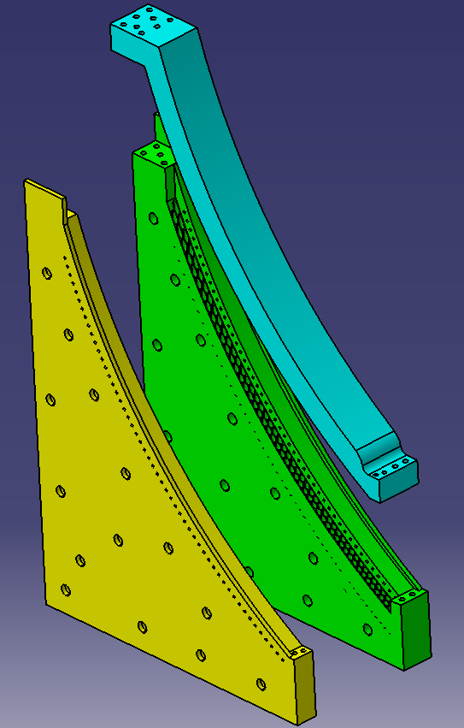
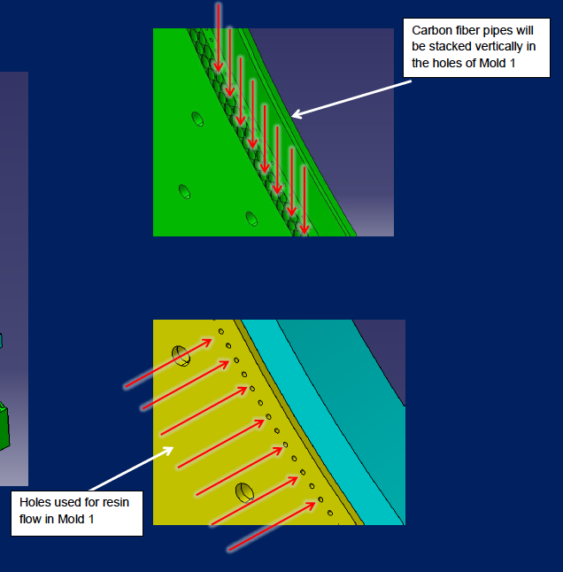
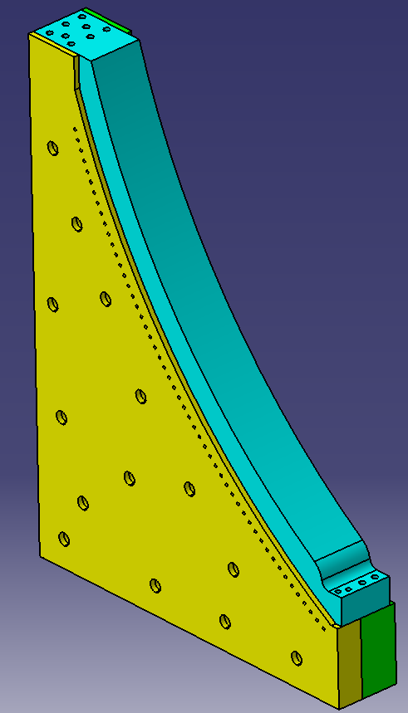
Gas Manifold (A. Taurino)

Slide 9
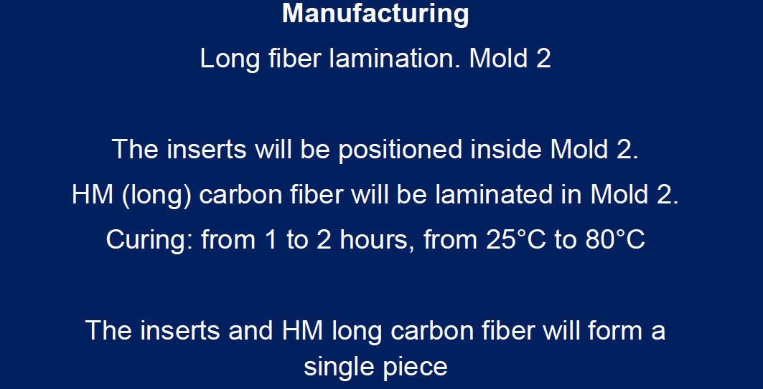
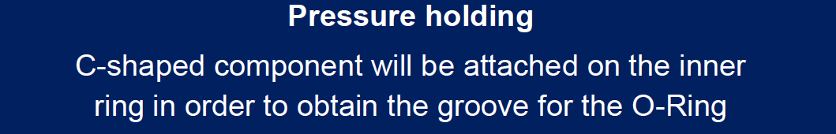
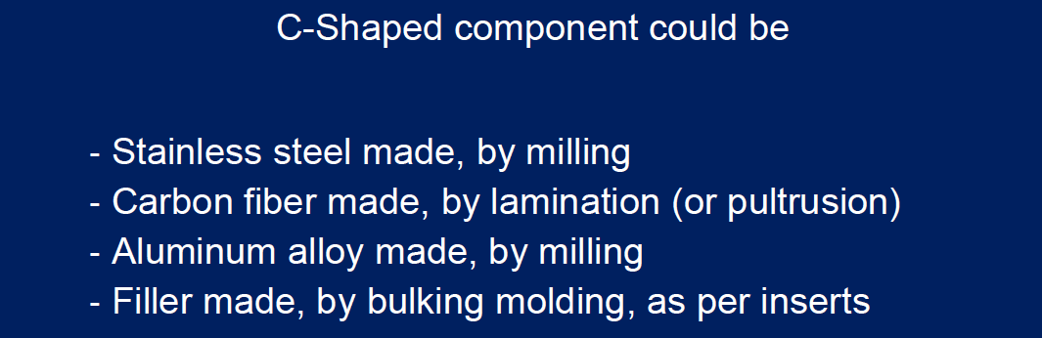
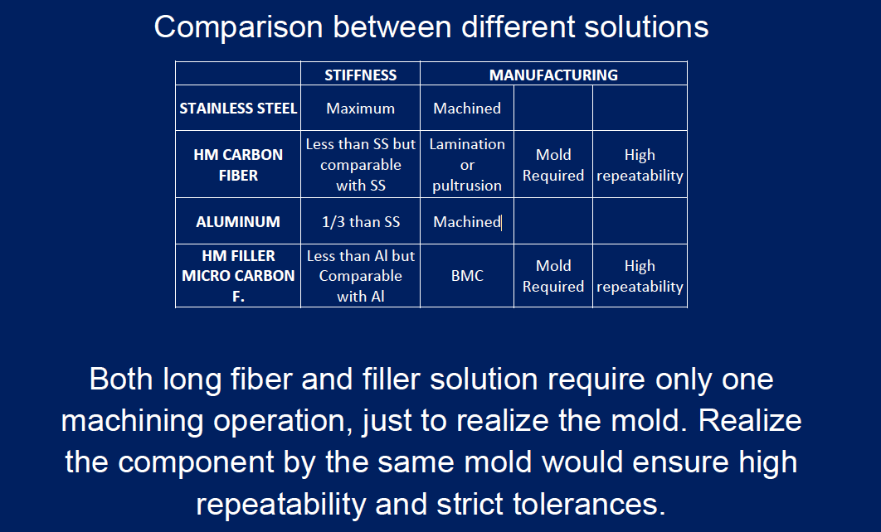
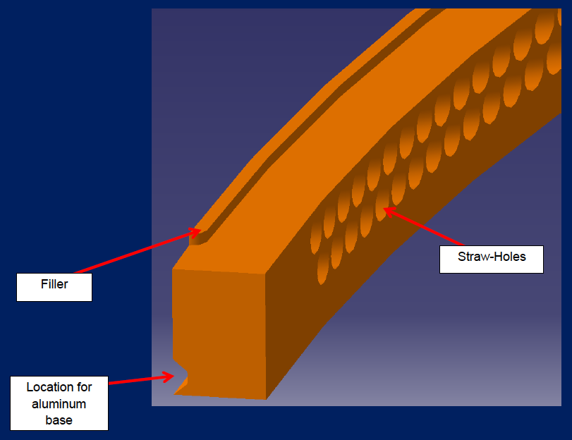
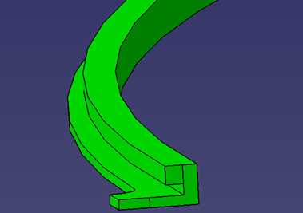
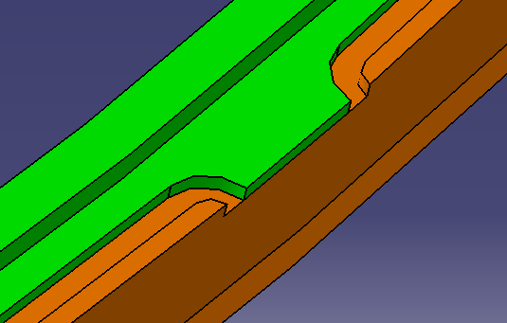
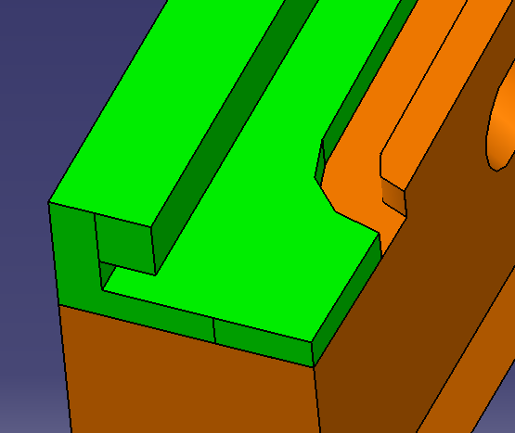
Gas Manifold (A. Taurino)

Slide 10
Stime Costi
 | This is a first detailed estimation regarding IR manufacturing
INNER RING |  |  |  | UNITARY |  | 216 pieces
ROUGH MATERIAL - FINAL PIECE | Cost unit | €/cost unit | $/cost unit | quantity | Cost [$] | Cost [S]
HM Long Carbon Fiber | kg | 70 | 91 | 0,244573768 | 22,26 | 4807,34
HM Micro Carbon Fiber | kg | 15 | 19,5 | 0,38076631 | 7,42 | 1603,79
Stainless Steel | kg | 8 | 10,4 | 0,37 | 3,85 | 831,17
Carbon fiber pipes | kg | 60 | 78 | 0,00046629 | 0,04 | 392,80
 |  |  |  |  | TOTAL [$] | 7635,10
WORKING FINAL PIECE | Cost unit | €/cost unit | $/cost unit | quantity | Cost [$] | Cost [S]
BMC, men | h | 16 | 20,8 | 2 | 41,60 | 8985,60
BMC, pump | h | 5 | 6,5 | 8 | 52,00 | 11232,00
BMC, other devices | h | 3 | 3,9 | 8 | 31,20 | 6739,20
Lamination, men | h | 16 | 20,8 | 3 | 62,40 | 13478,40
Lamination, pump | h | 5 | 6,5 | 4 | 26,00 | 5616,00
Lamination, other devices | h | 3 | 3,9 | 8 | 31,20 | 6739,20
Stainless steel, machining | h | 18 | 23,4 | 1,5 | 35,10 | 7581,60
 |  |  |  |  | TOTAL [$] | 33415,20
 | This is a first detailed estimation regarding Molds manufacturing
MOLDS
ROUGH MATERIAL - FINAL PIECE | Cost unit | €/cost unit | $/cost unit | quantity | Cost [$] | Cost [S]
Steel, MOLD 1 | kg | 4 | 5,2 | 102 | 528,09 | 528,09
Steel, MOLD 2 | kg | 4 | 5,2 | 368,55 | 1916,46 | 1916,46
 |  |  |  |  | TOTAL [$] | 2444,55
MACHINING - MOLD 1 | Cost unit | €/cost unit | $/cost unit | quantity | Cost [$] | Cost [S]
Part Program | h | 20 | 26 | 8 | 208 | 624
Machine setting | h | 16 | 20,8 | 8 | 166,4 | 499,2
Tool setting | h | 16 | 20,8 | 2 | 41,6 | 124,8
Tools | h | 25 | 32,5 | 7 | 682,5 | 2047,5
Machining, active time | h | 17 | 22,1 | 1,5 | 33,15 | 99,45
Machining, dead time | h | - | - | - | 169,7475 | 509,2425
 |  |  |  |  | TOTAL [$] | 3904,19
MACHINING - MOLD 2 | Cost unit | €/cost unit | $/cost unit | quantity | Cost [$] | Cost [S]
Part Program | h | 20 | 26 | 8 | 208 | 416
Machine setting | h | 16 | 20,8 | 6 | 124,8 | 249,6
Tool setting | h | 16 | 20,8 | 1,5 | 31,2 | 62,4
Tools | h | 25 | 32,5 | 4 | 130 | 390
Machining, active time | h | 17 | 22,1 | 3 | 66,3 | 132,6
Machining, dead time | h | - | - | - | 84,045 | 168,09
 |  |  |  |  | TOTAL [$] | 1418,69

Slide 11
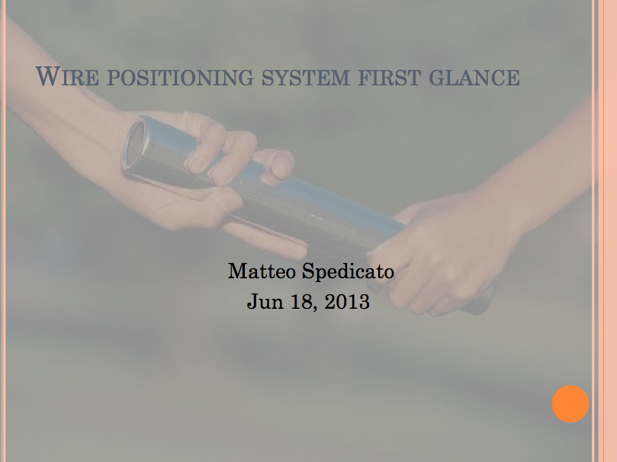
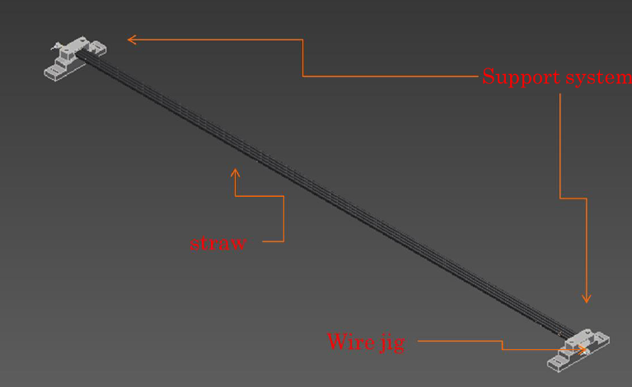
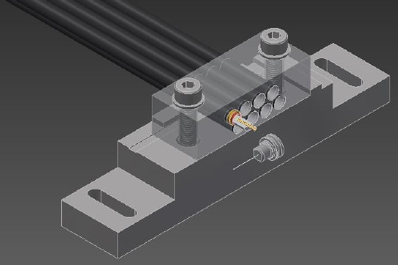
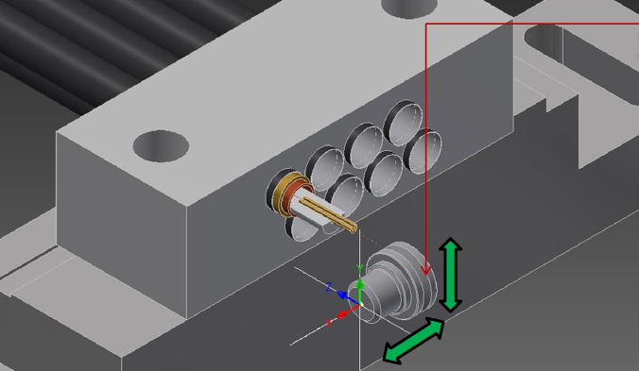
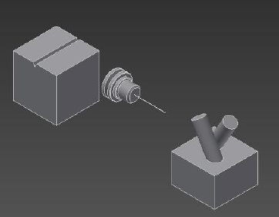
Filatura straw (M. Spedicato)

Slide 12
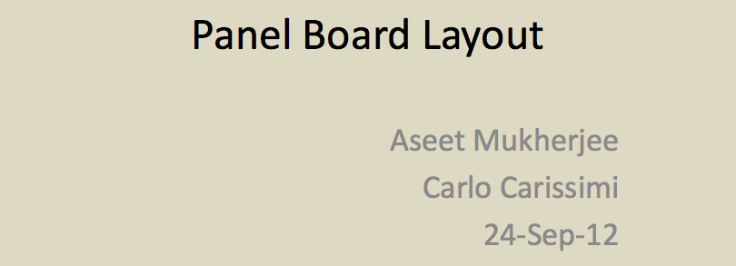
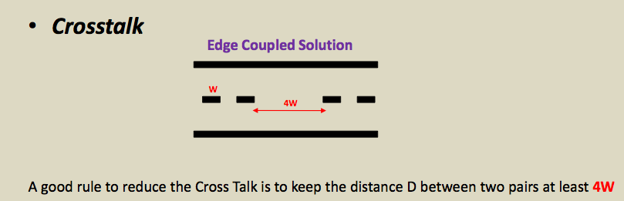
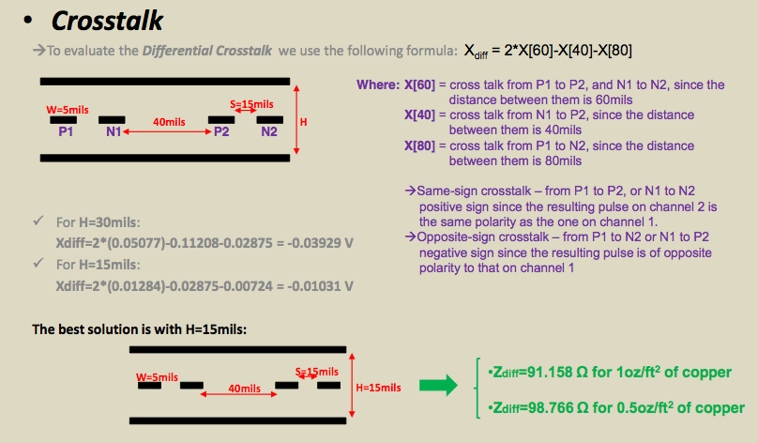
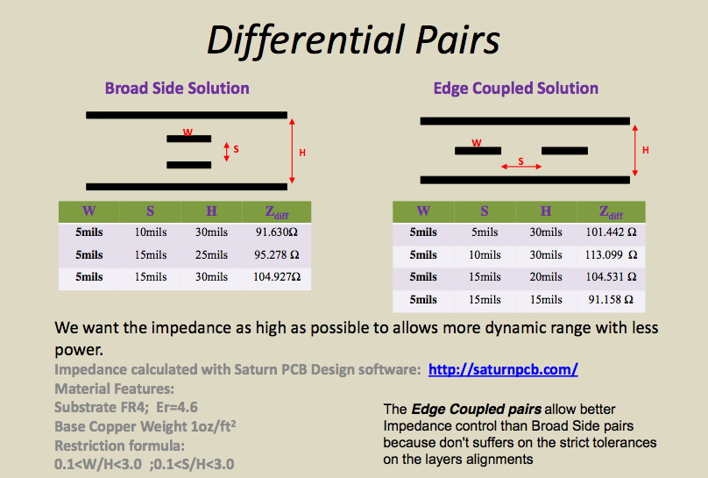
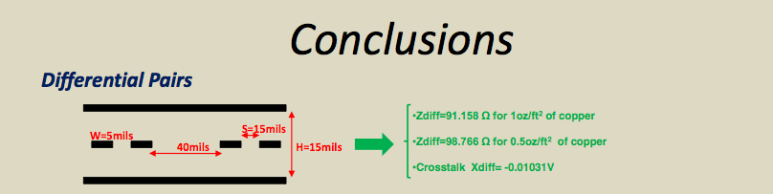
Elettronica (C. Carissimi)

Slide 13
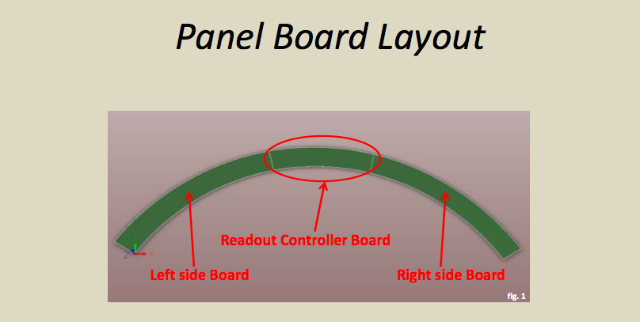
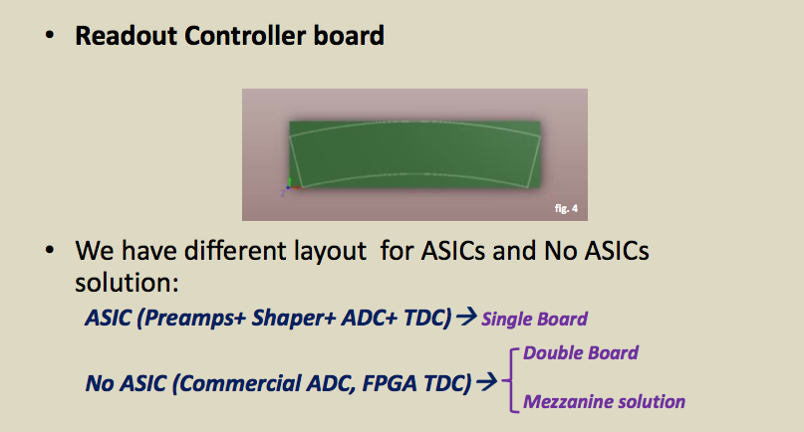
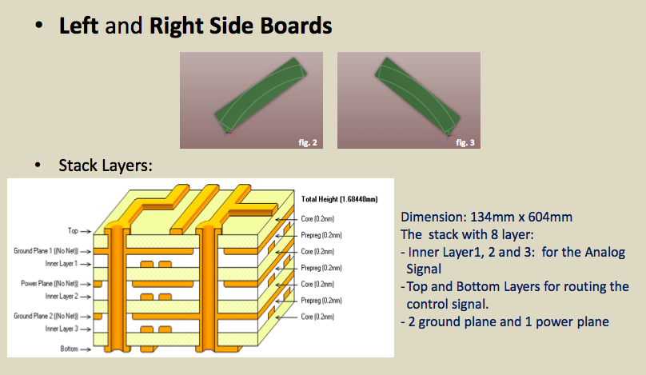
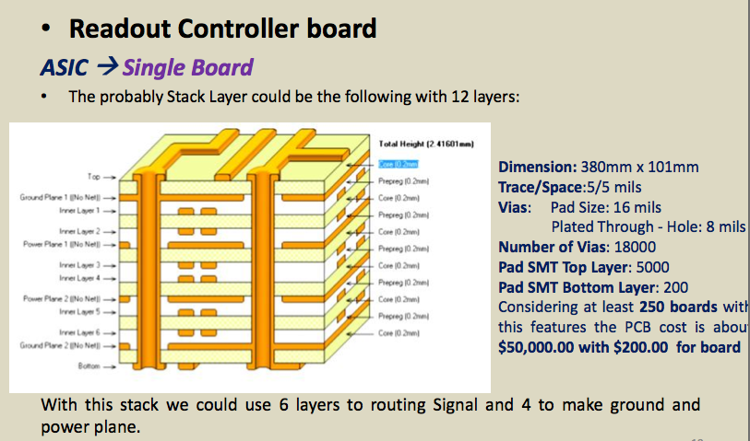
Elettronica (C. Carissimi)

Slide 14
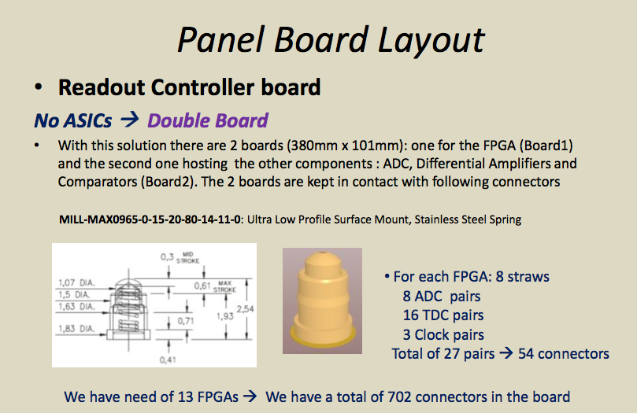
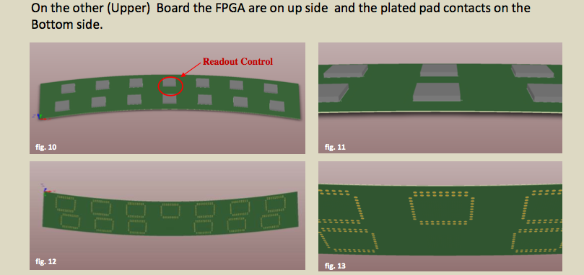
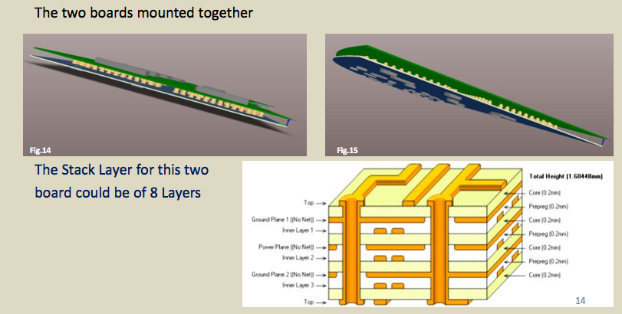
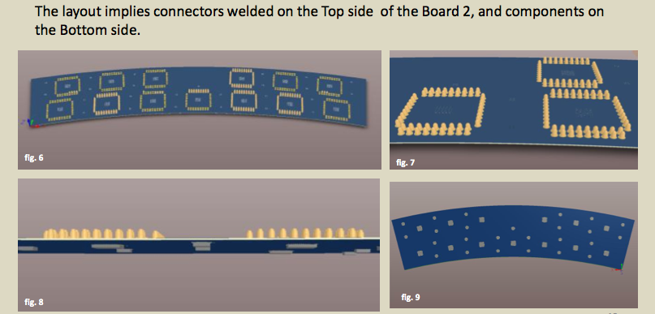
Elettronica (C. Carissimi)

Slide 15
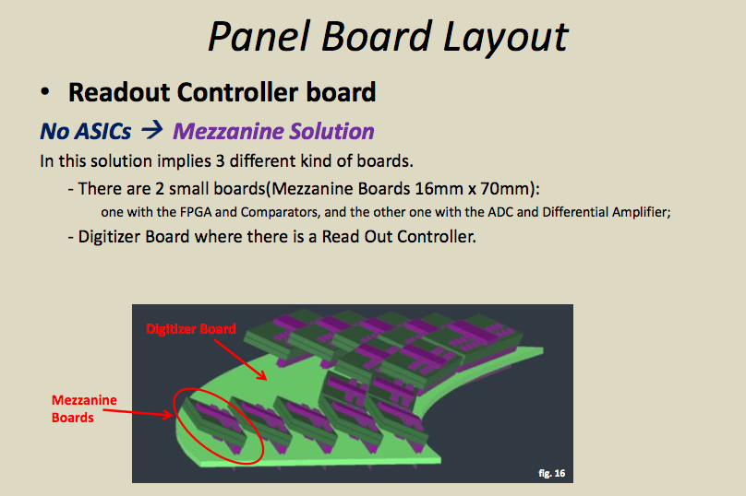




Elettronica (C. Carissimi)

Slide 16

Mu2e Executive Board

Slide 17
Richieste 2014
f.t.e.: 4.2
Missioni Interne: 0.6 k€/fte = 2.5 k€
Missioni Estere: 0.5 m.u./fte = 2.1 m.u.
1 m.u. per EB (FG)
3.1 m.u. × 5 k€ = 16 k€
Consumo: molds (2) per gas manifold
(non per produzione!)
16 k€ + 4 k€ (consumi vari)

